Slide 1





SVEIKATA VISUS METUS 2025
ŽIEMOS IŠŠŪKIS
Šilalės Simono Gaudėšiaus gimnazijos IId klasė

Slide 2
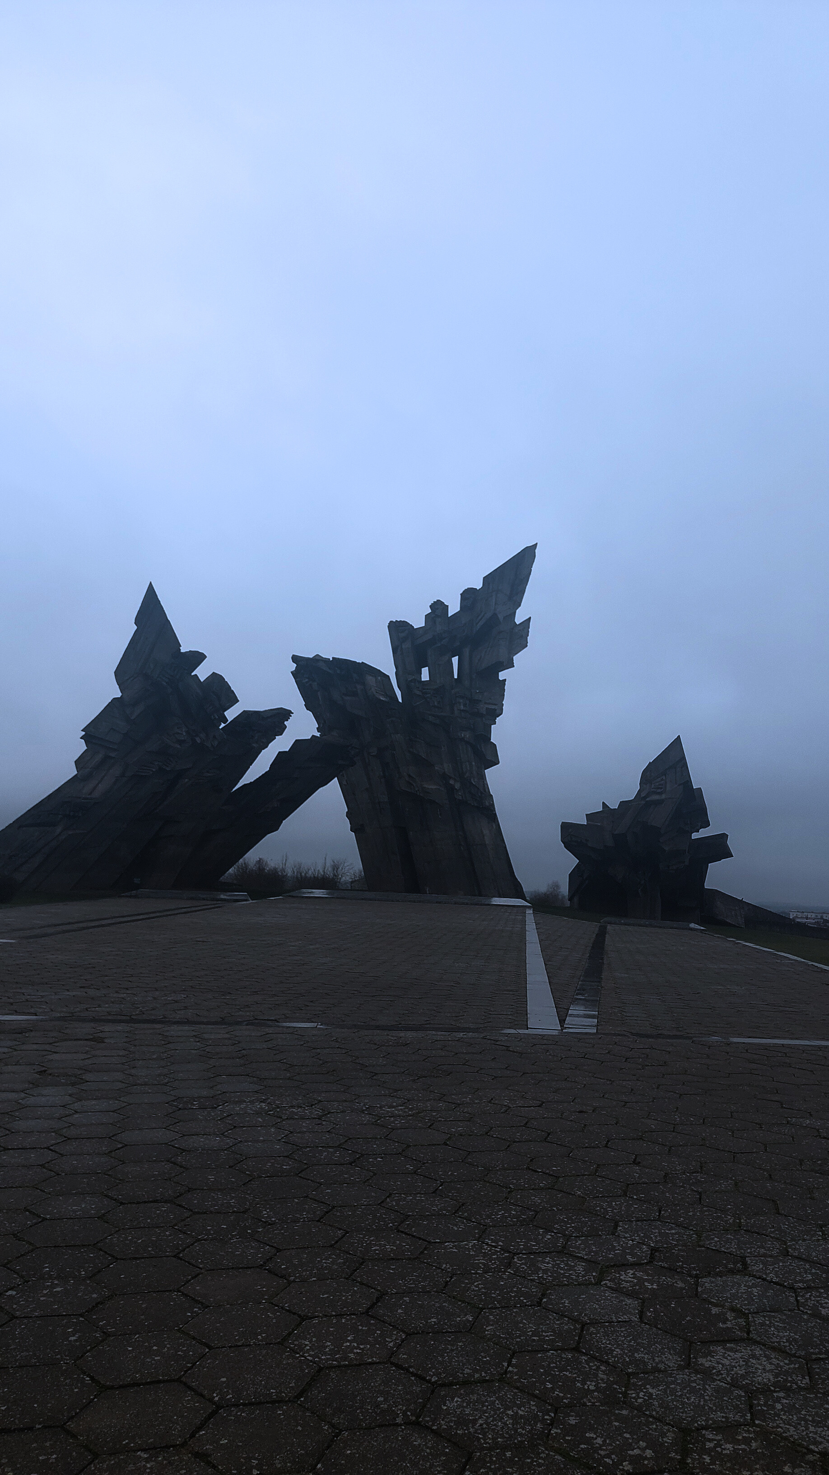
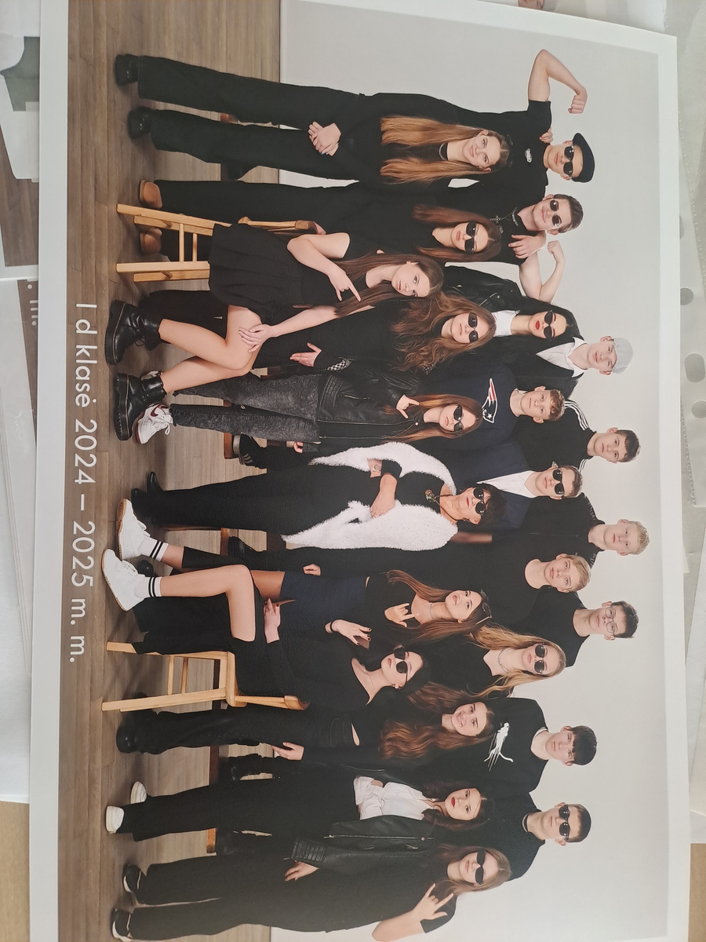
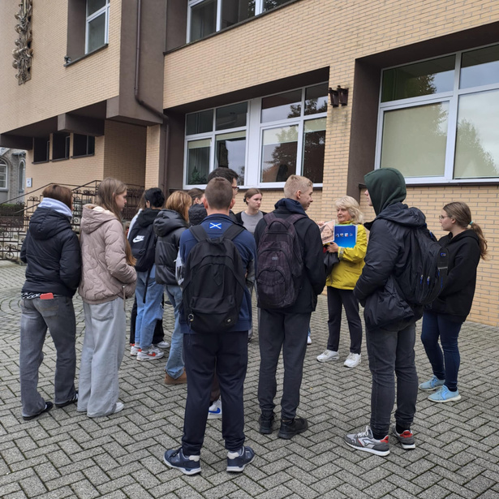
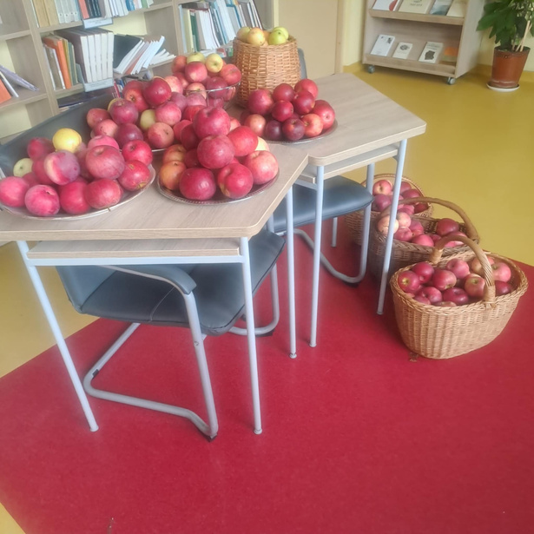
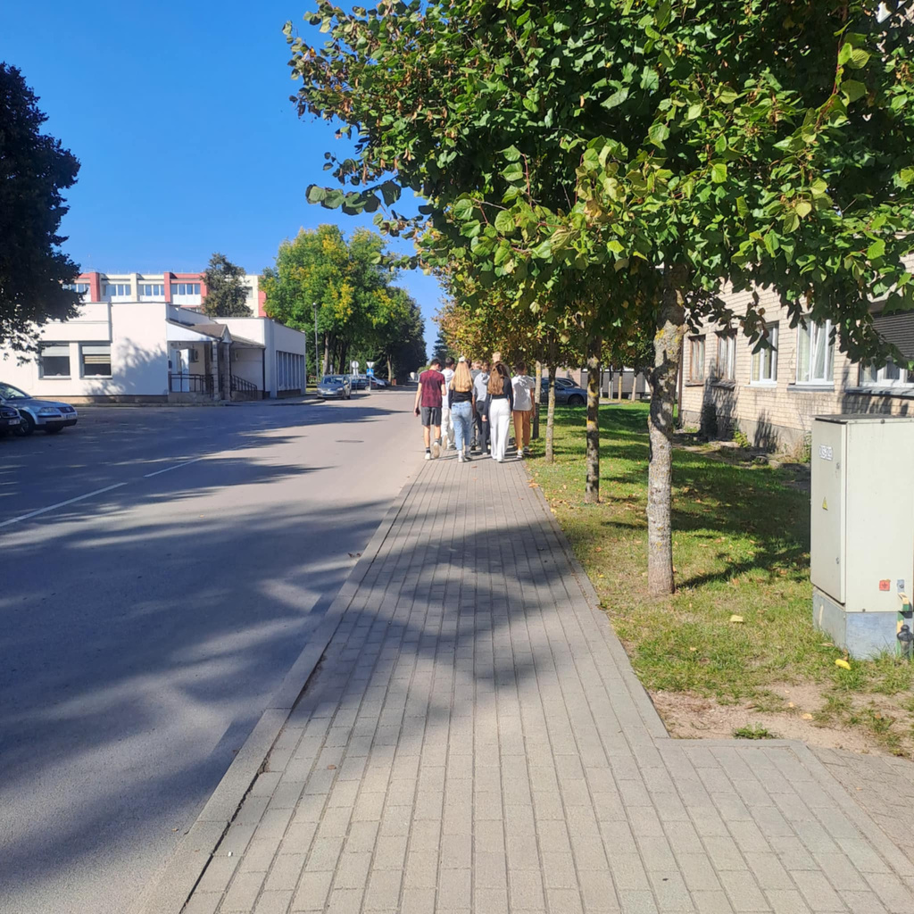
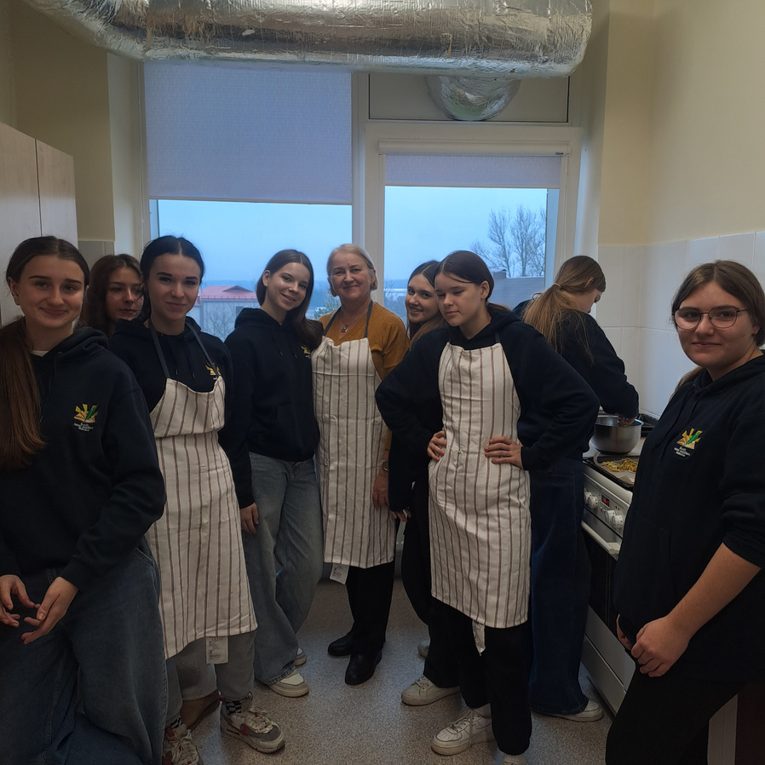



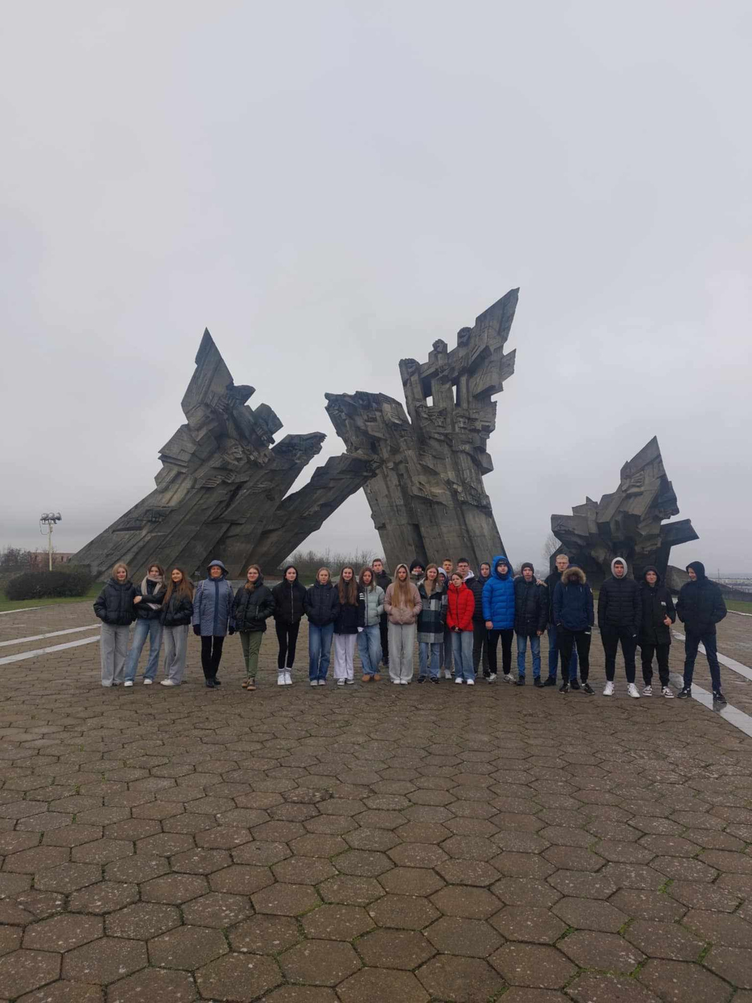


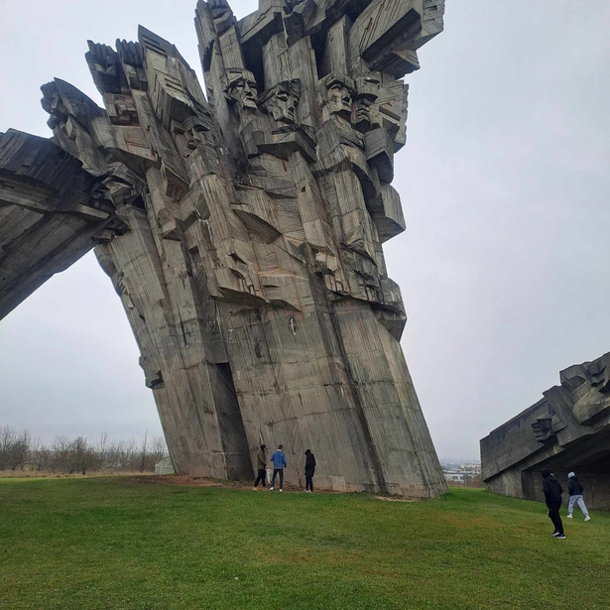
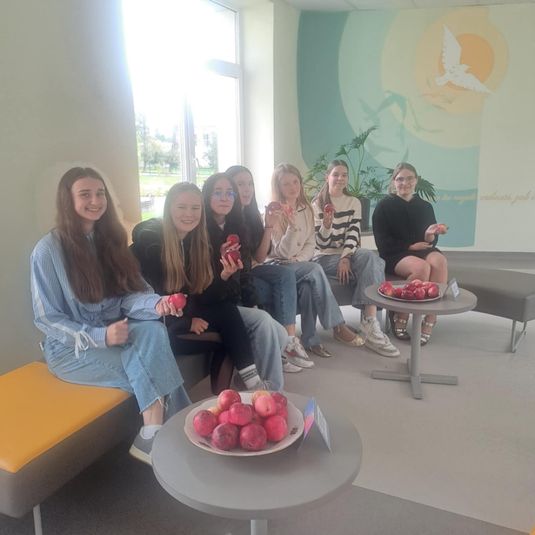
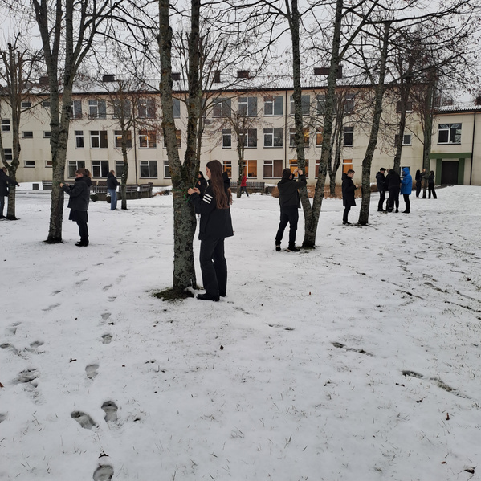


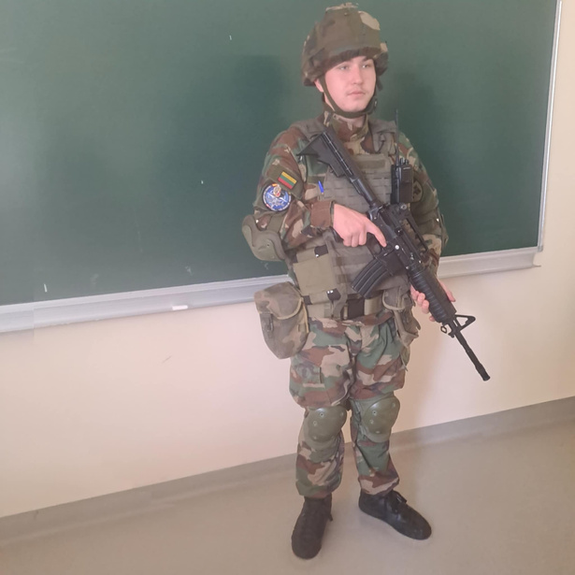
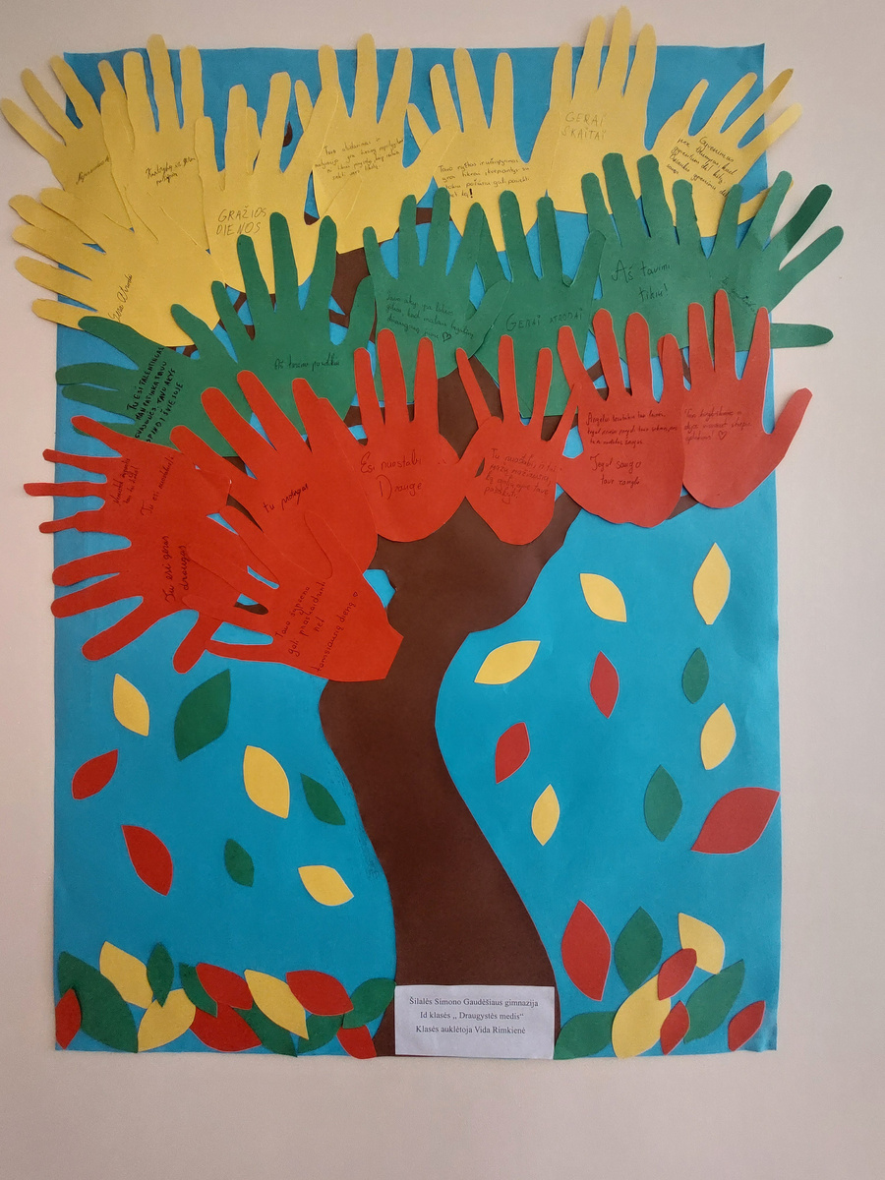
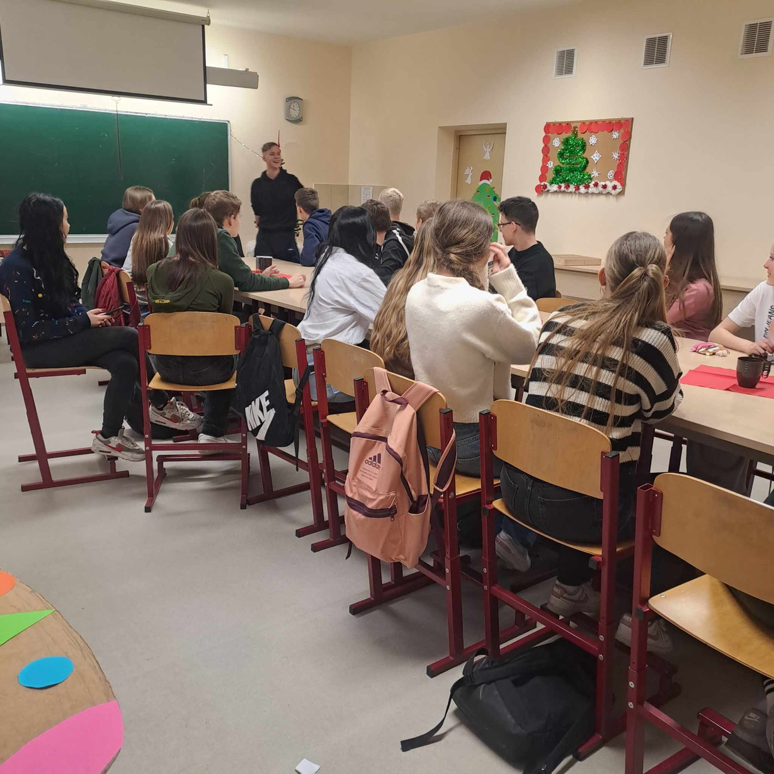
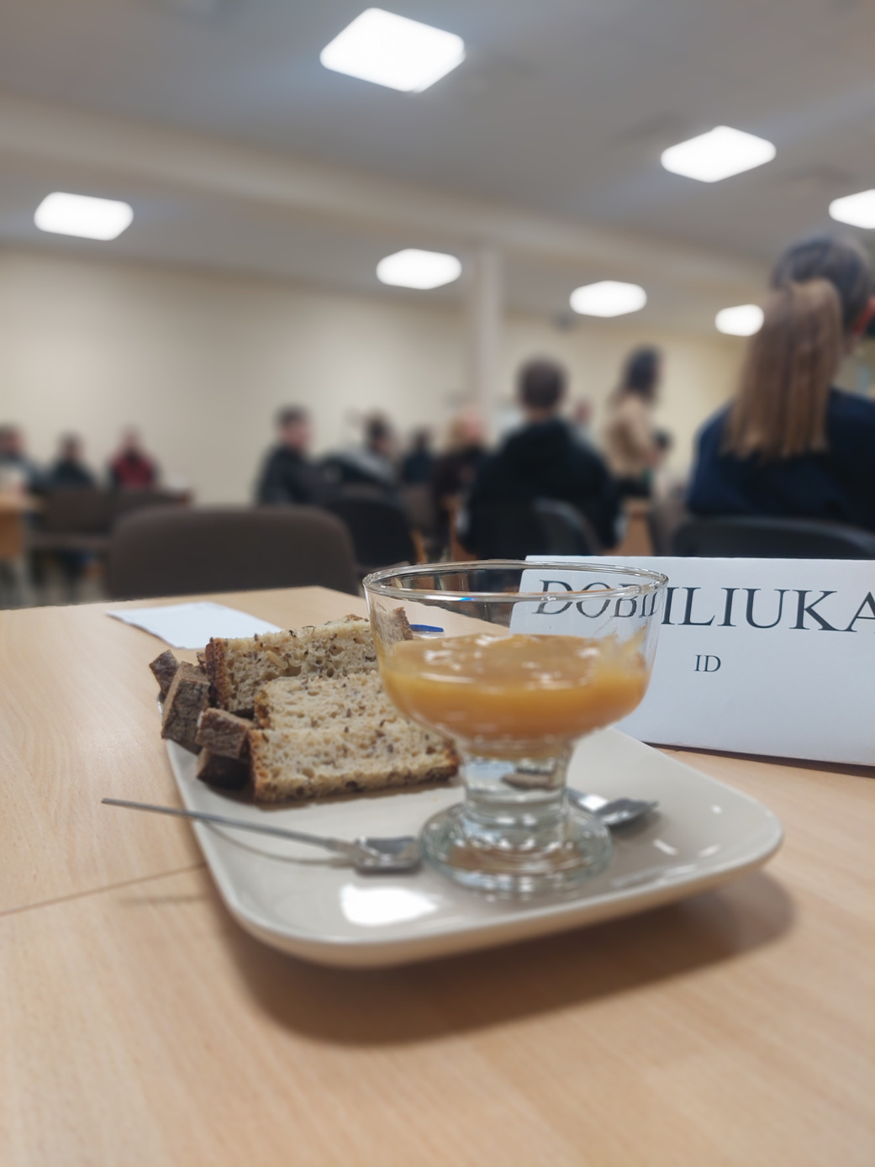
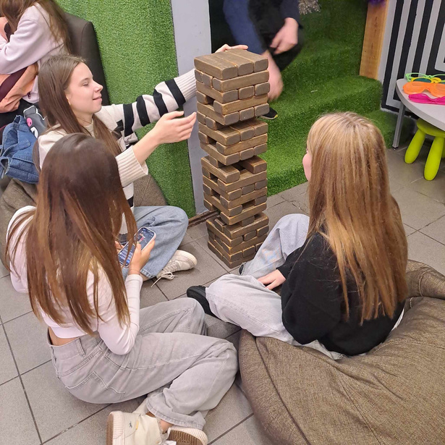
ŠILALĖS SIMONO GAUDĖŠIAUS GIMNAZIJOS 1D KLASĖS ,,SVEIKATOS DĖLIONĖ’’
sveikas maistas
kelionės ir gamta
renginiai
bendrystė ir komplimentai

Slide 3



SVEIKATA VISUS METUS
PAVASARIO IŠŠŪKIAI
Šilalės Simono Gaudėšiaus gimnazijos Id klasė

Slide 4




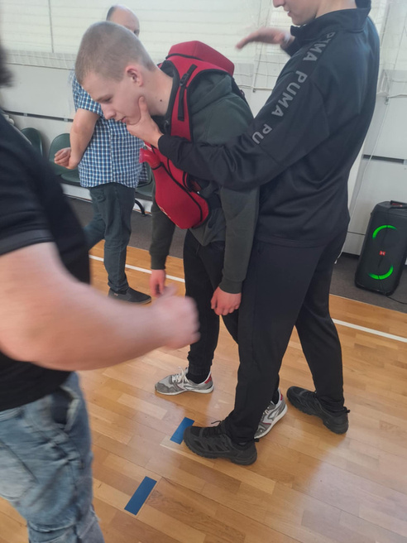
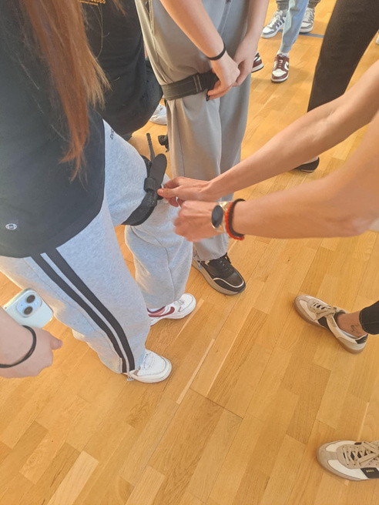

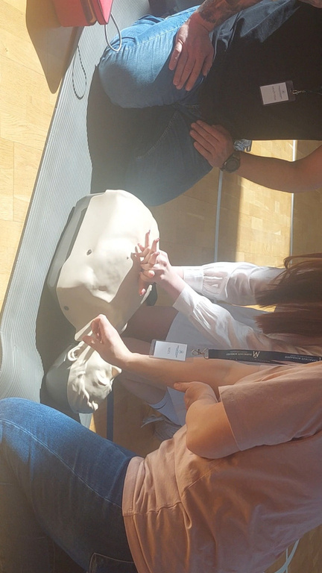
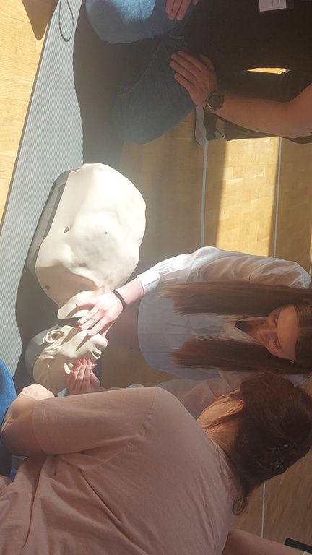
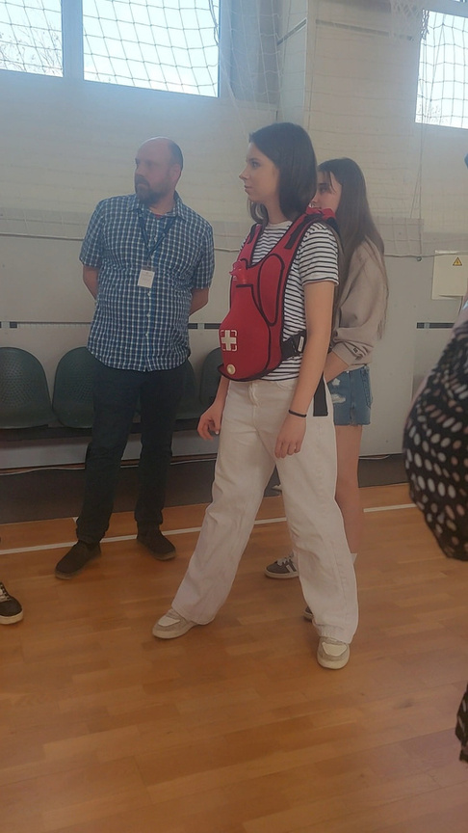
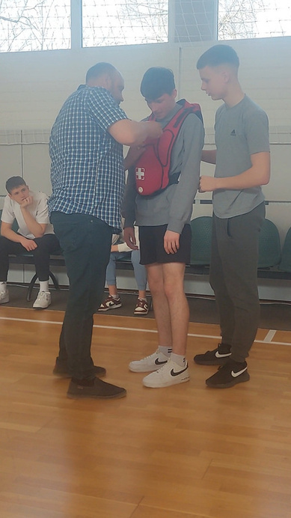
Draugui ištiesk pagalbos ranką
Pirmosios pagalbos mokymai
Kovo mėnuo

Slide 5
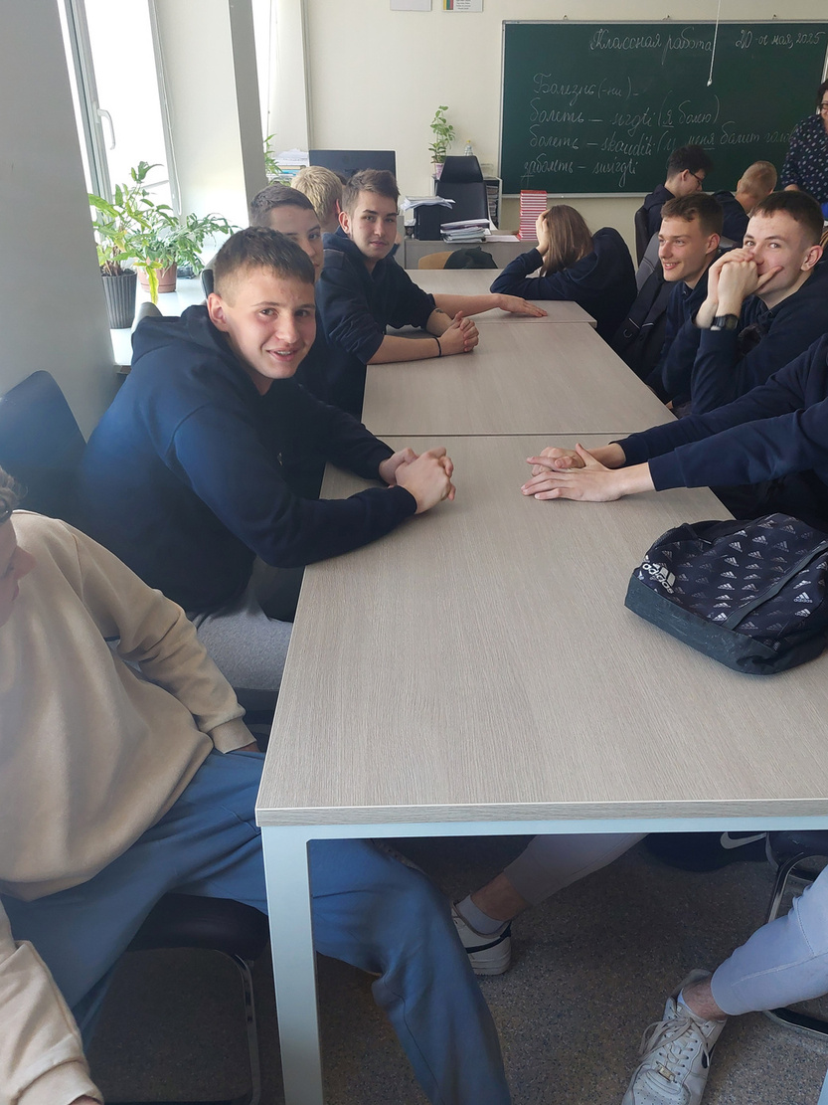
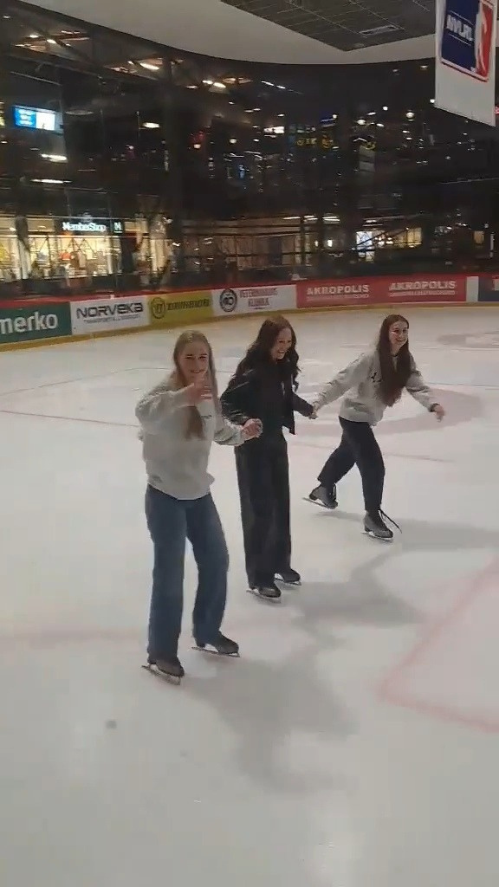
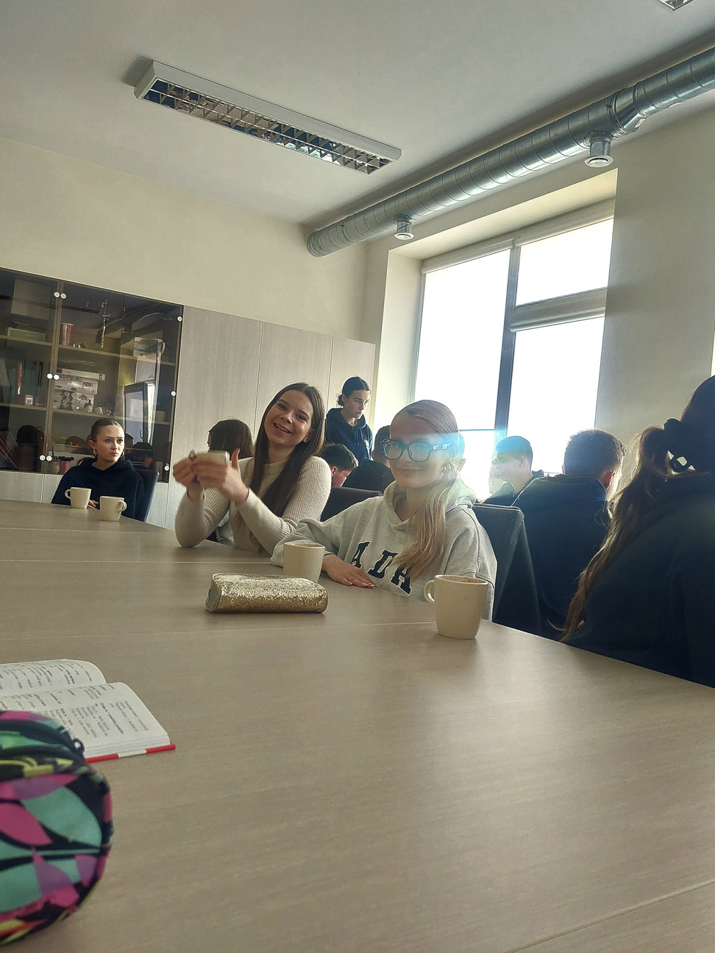
Jei mes norime tikrų šypsenų, mes turime kurti pagrindą joms atsirasti
Balandžio mėnuo

Slide 6
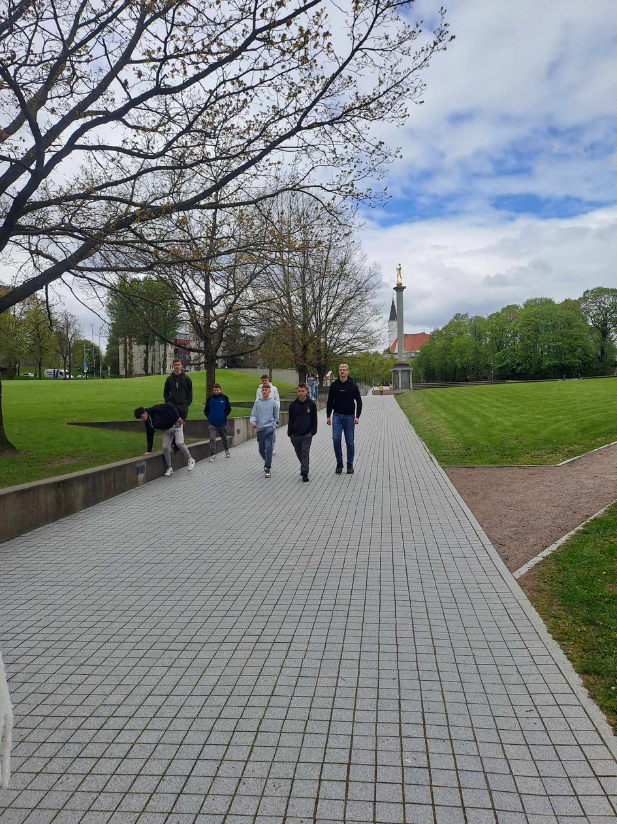
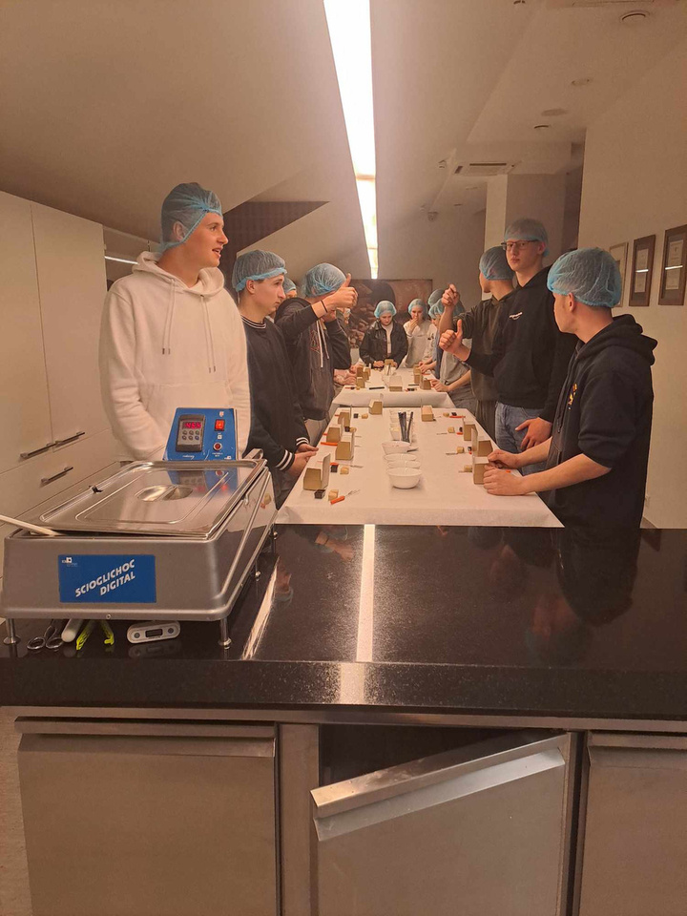

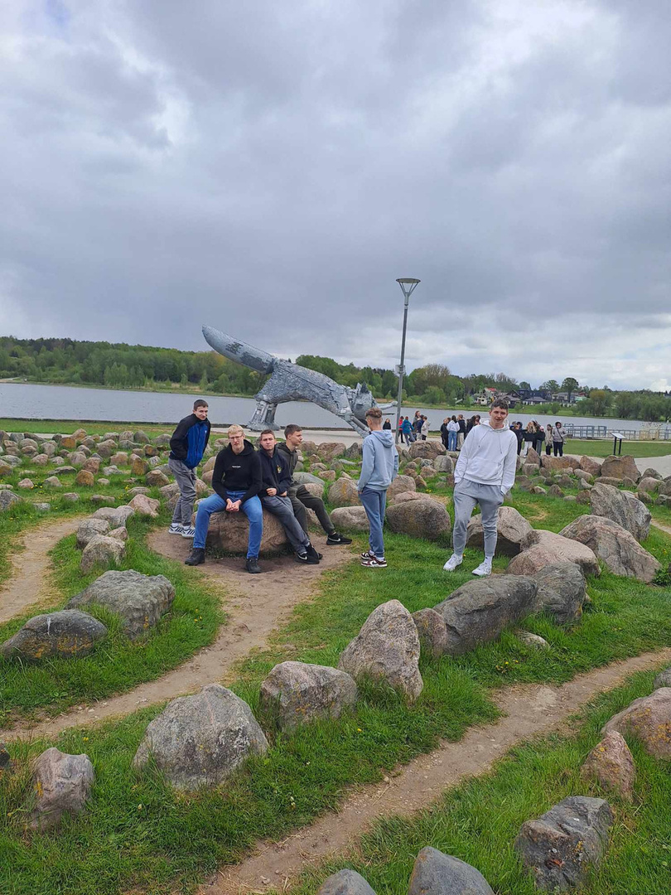
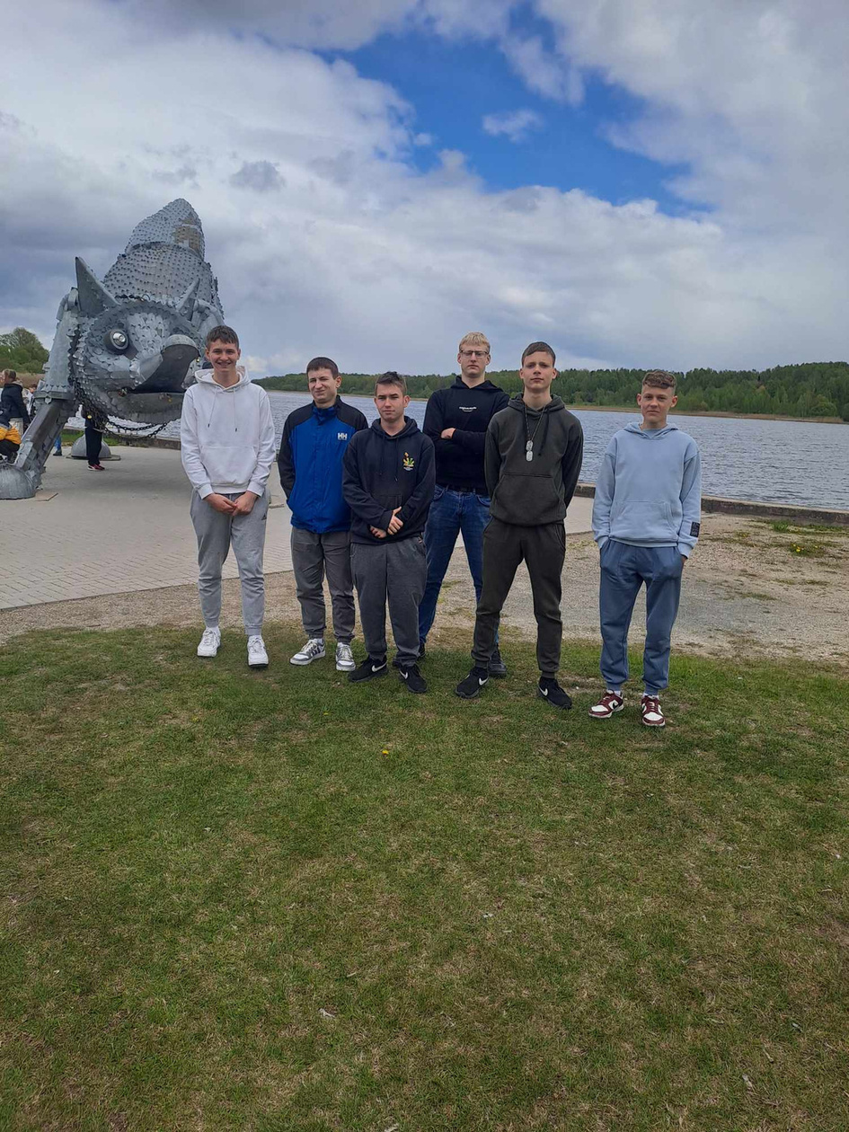
Kuriame sveikatai palankią aplinką
jEIGU NORIME SVEIKATAI PALANKIOS APLINKOS, TURIME LAIKYTIS HIGIENOS NORMŲ
nORėdami BŪTI SVEIKi, TURIME LAIKĄ LEISTI GRYNAME ORE
Gegužės mėnuo

Slide 7


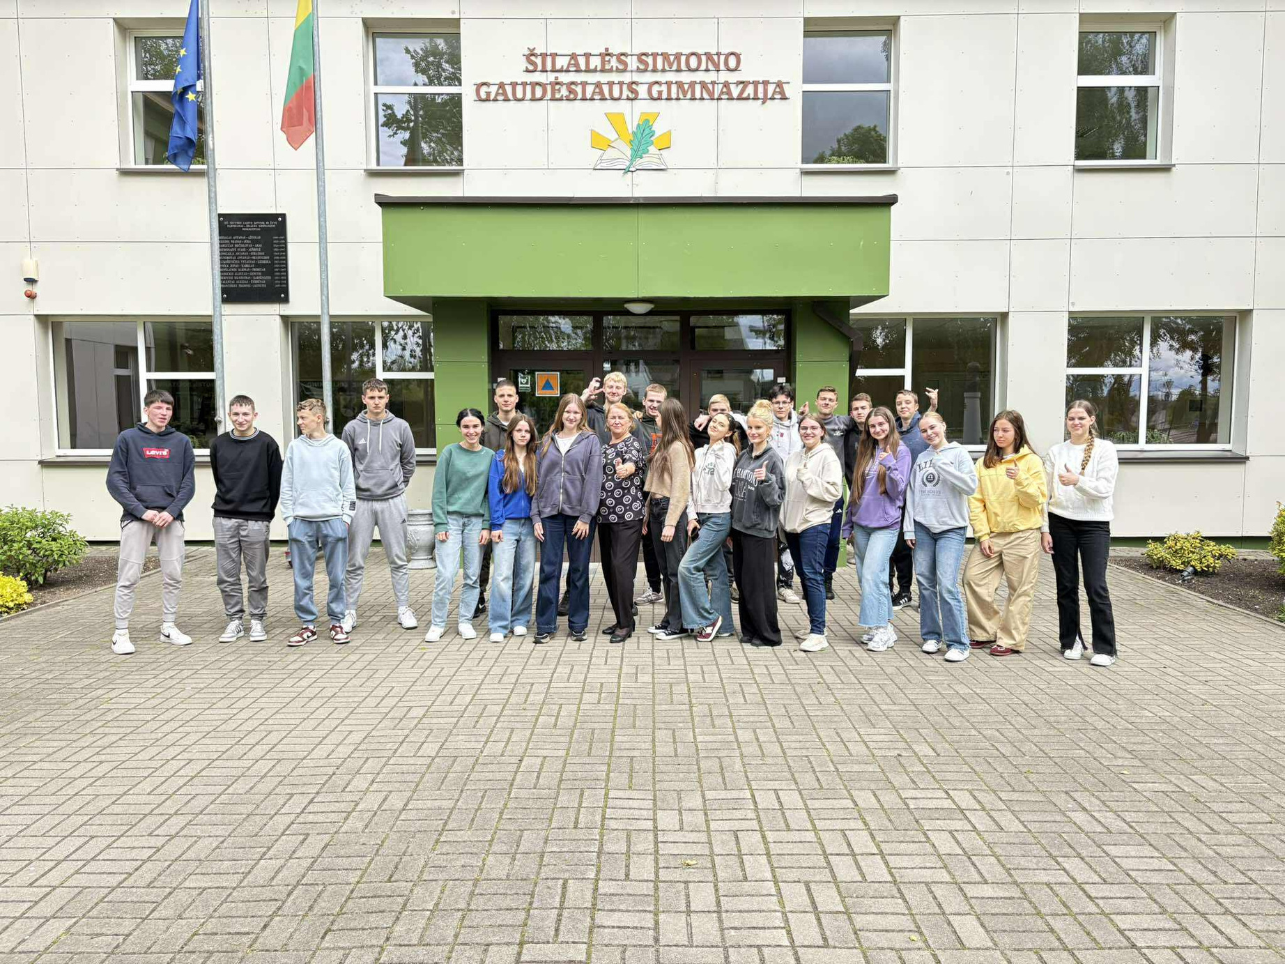

mŪSŲ KLASĖ PO pavaSArio iššūkių

Slide 8





SVEIKATA VISUS METUS
VASAROS IŠŠŪKIAI
Šilalės Simono Gaudėšiaus gimnazijos 2d klasė

Slide 9


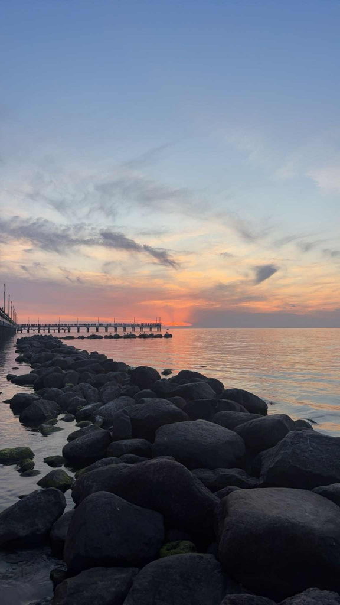

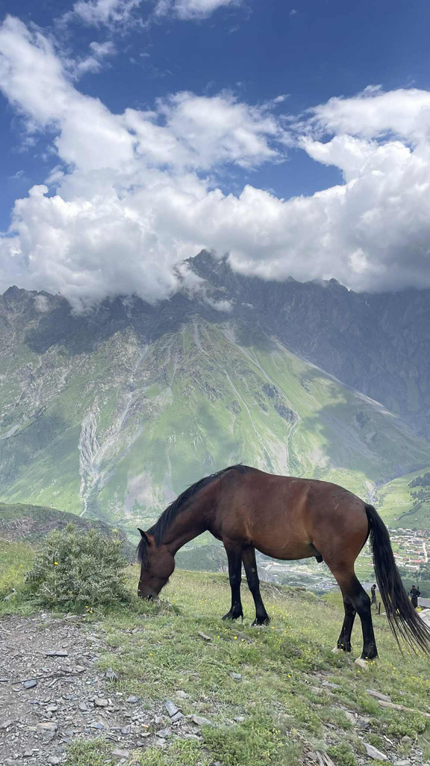


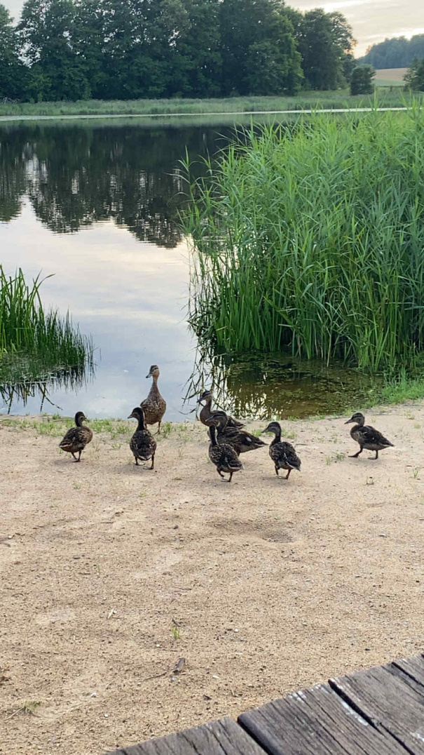
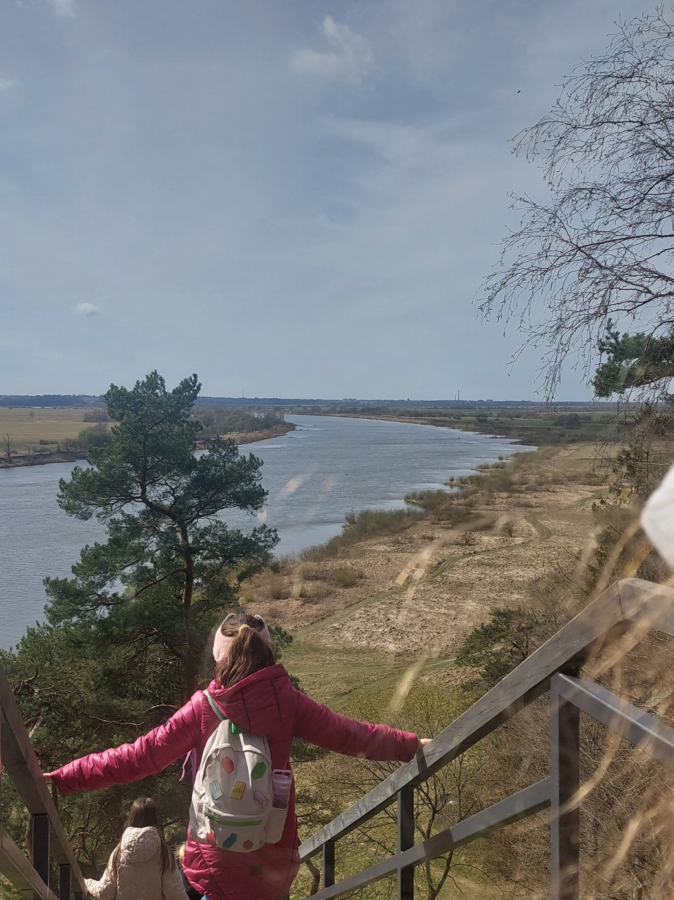
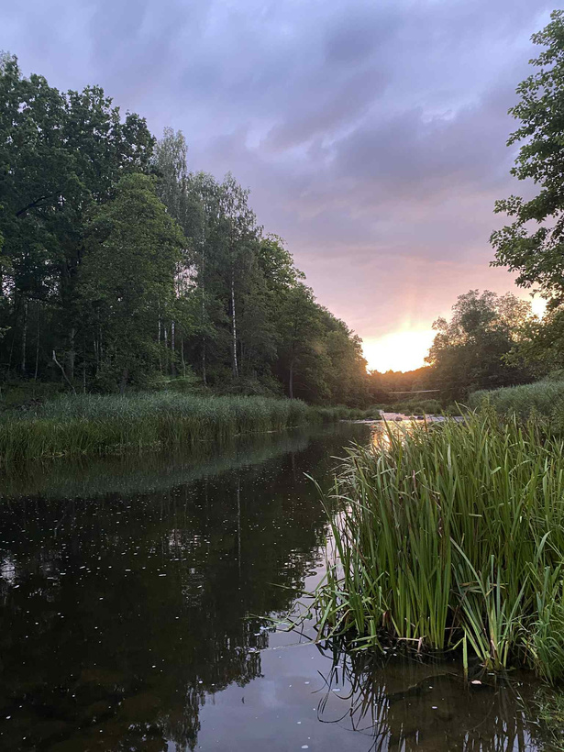

BIRŽELIO MĖNESIO IŠŠŪKIS
Vasara- kelionių metas.
Prie to prisideda ir gamtos pažinimas.
Žmogaus elgesys gamtoje – jo sielos veidrodis

Slide 10

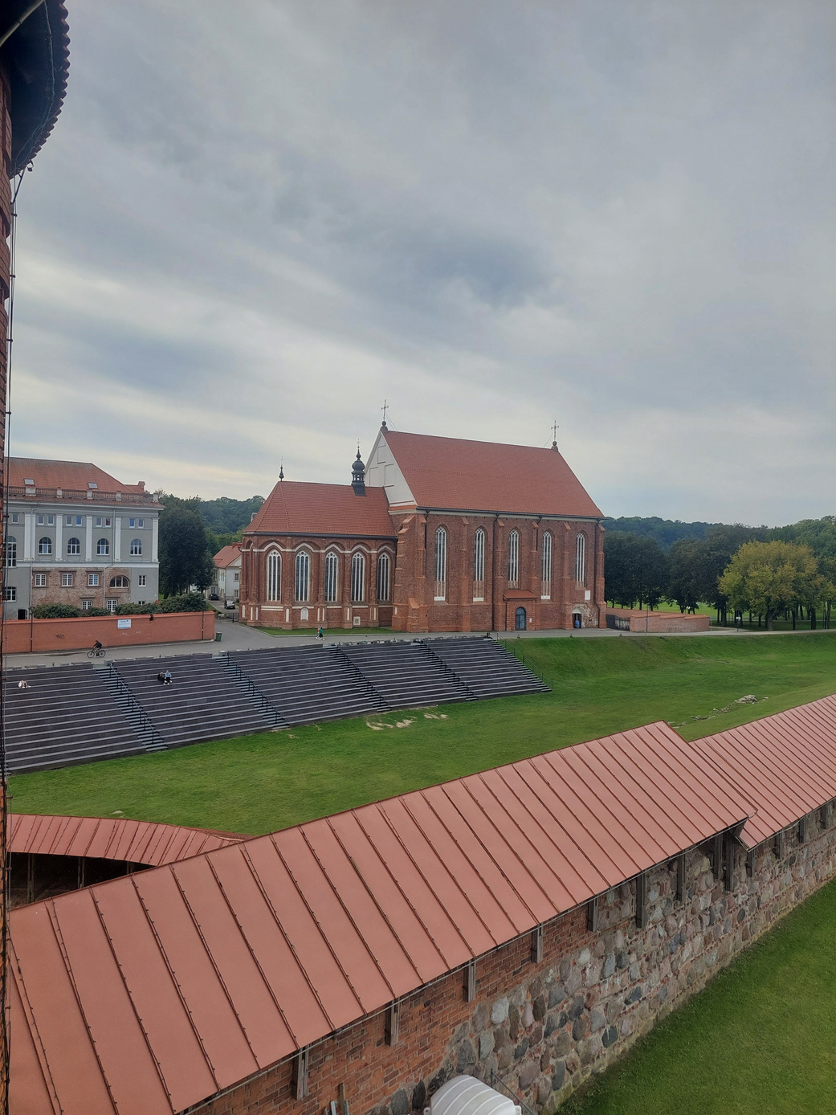

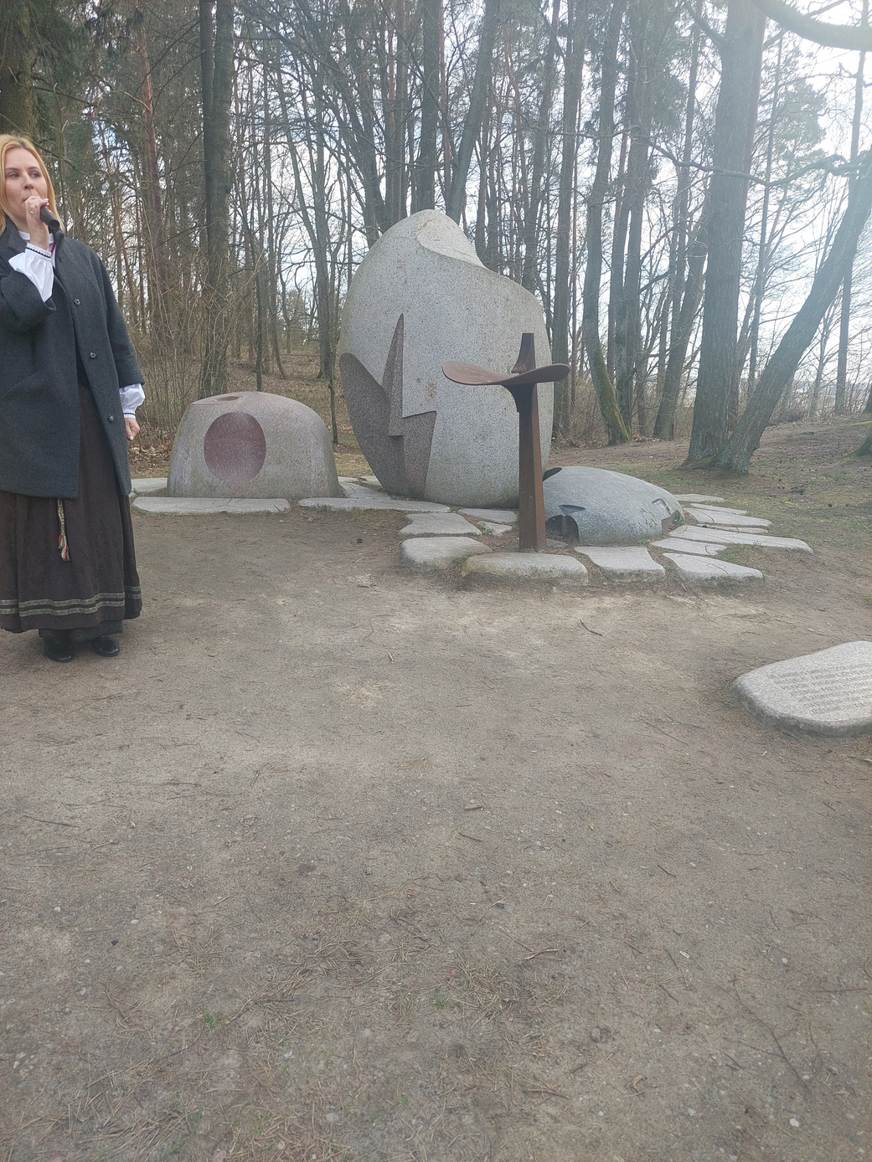

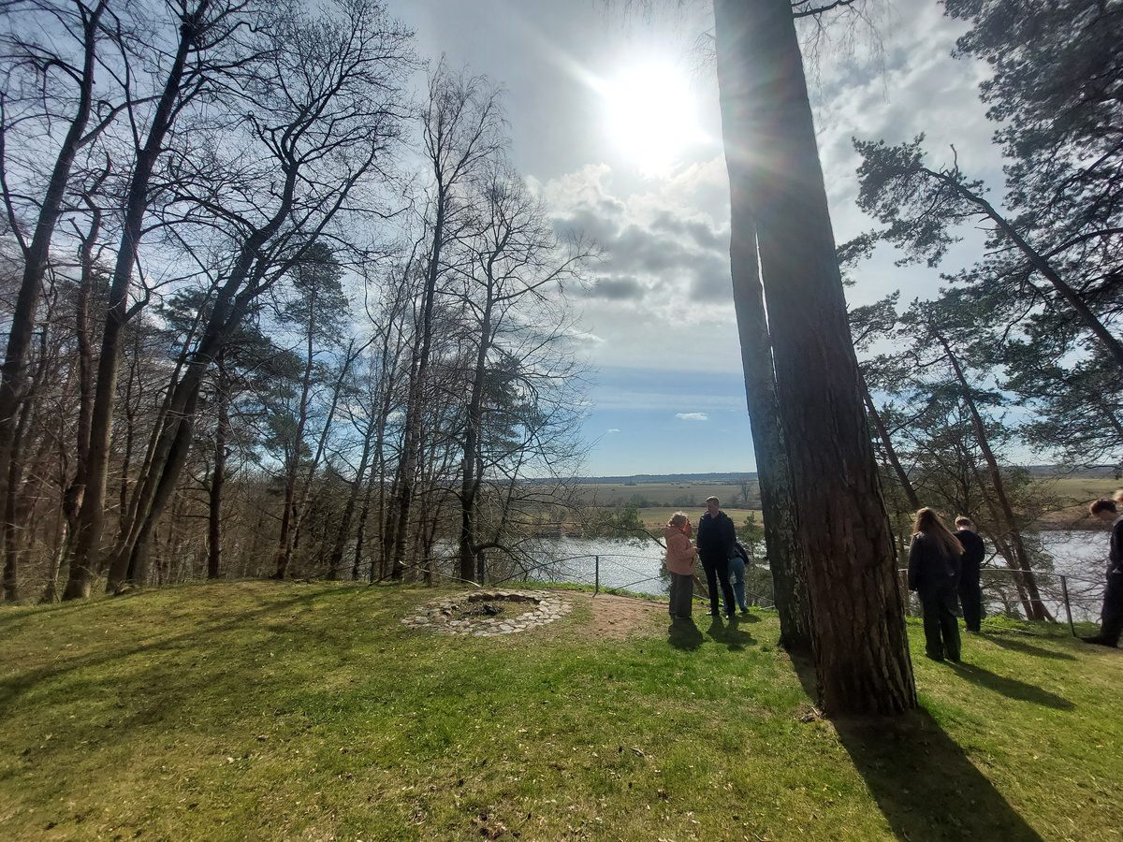
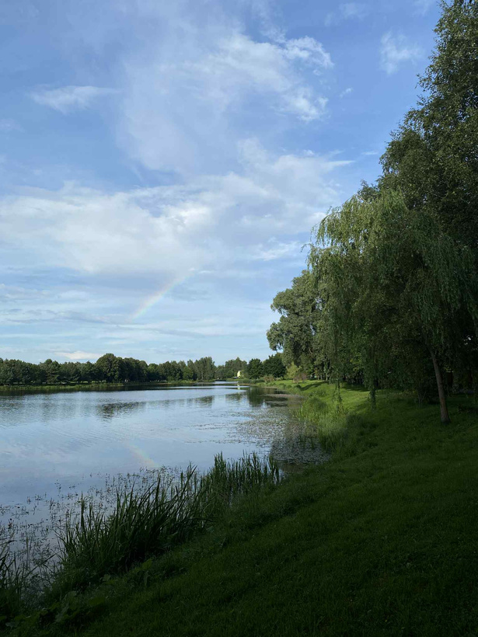

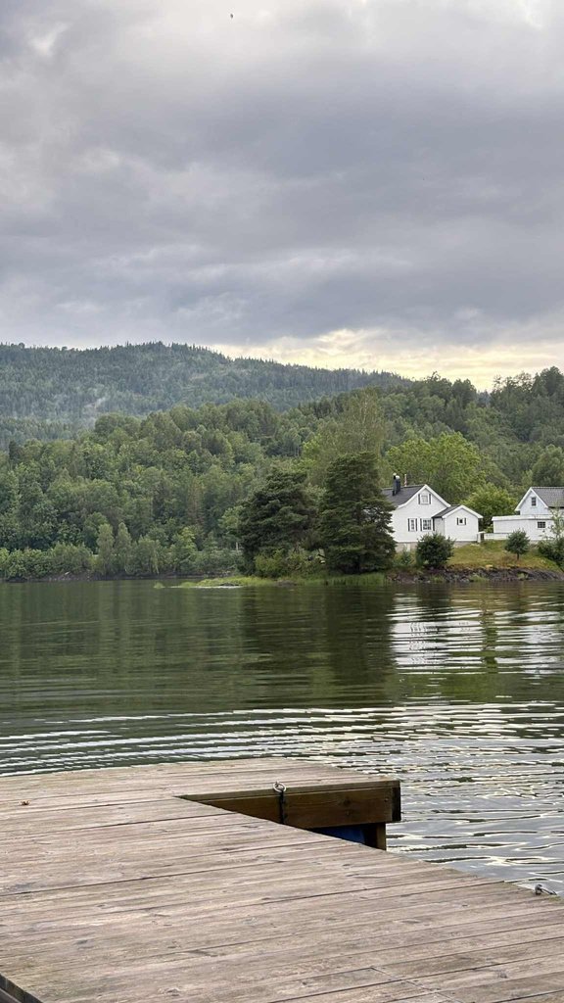

Mes nepaveldime Žemės iš mūsų protėvių, mes skolinamės ją iš mūsų vaikų
Susipažinome su tuo, ką mums paliko protėviai

Slide 11

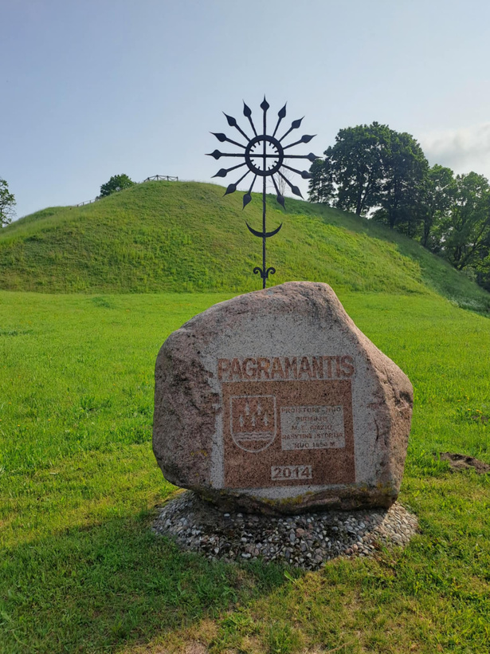

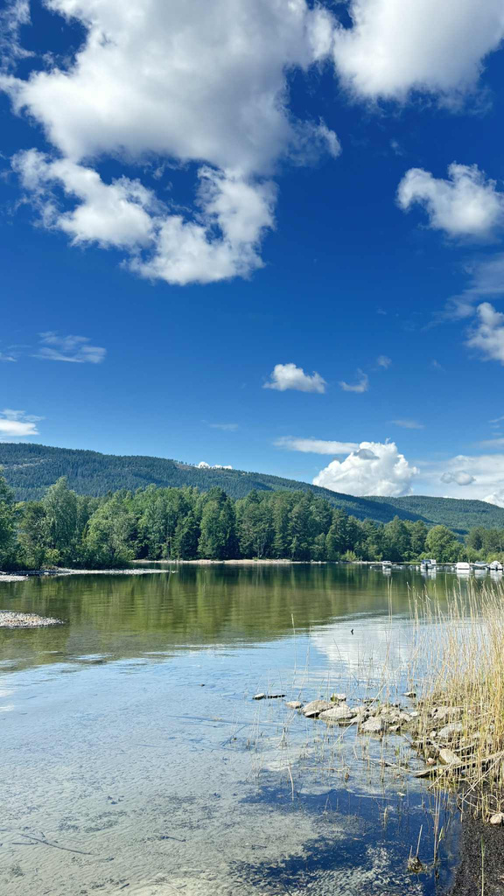
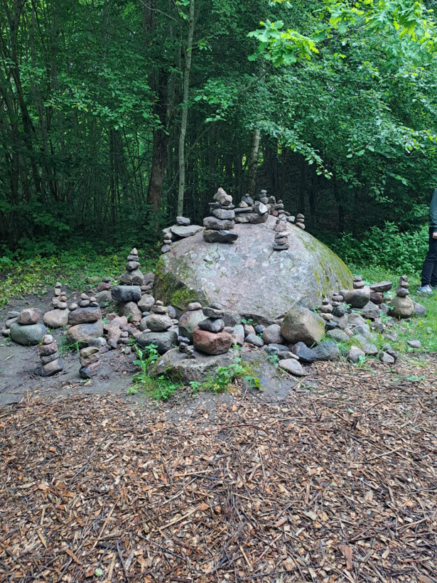
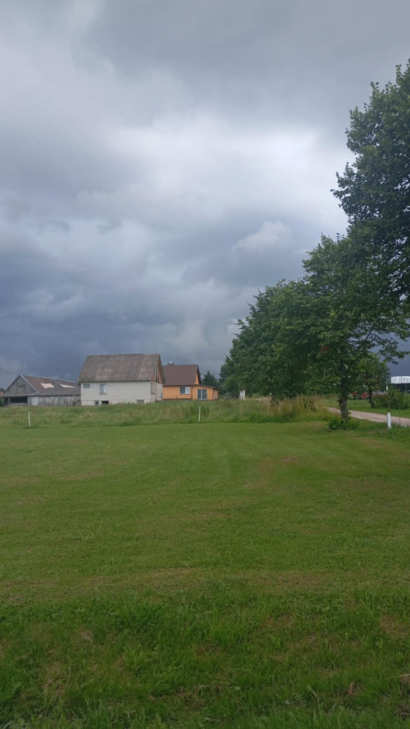
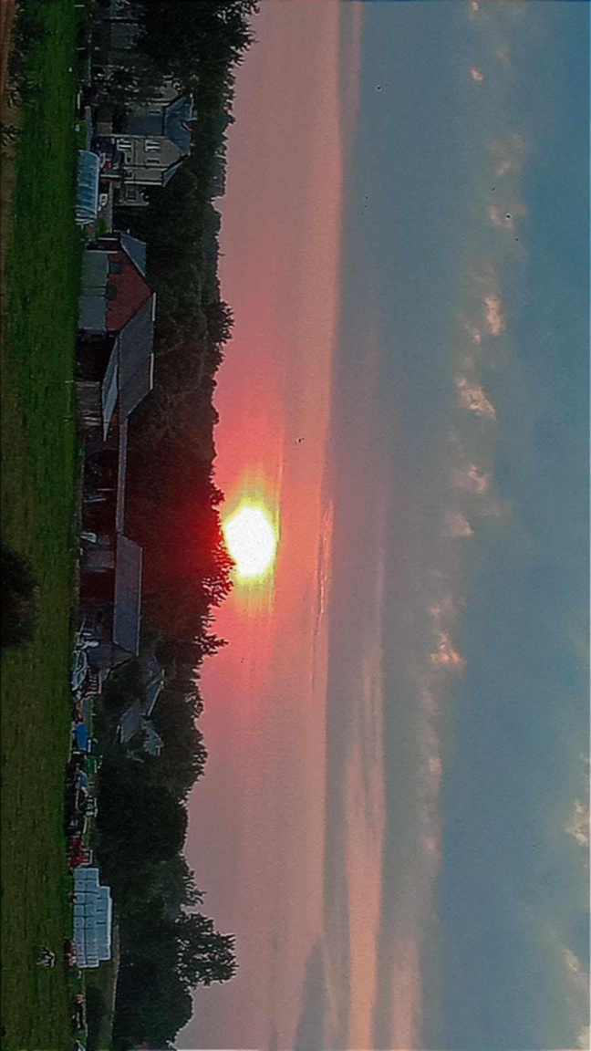

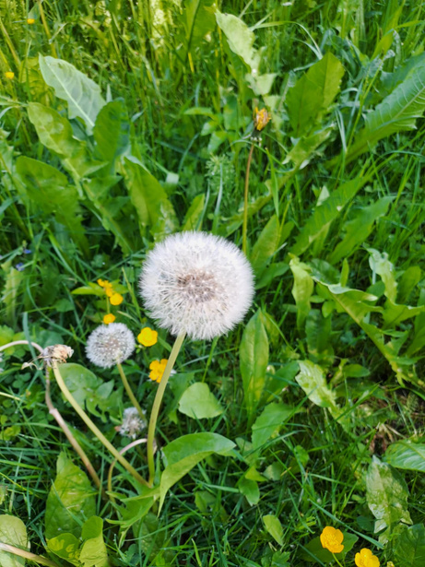
Nesvarbu, kur esame, visur mus supa gamta ir jos relikvijos.
Už ką kovojo mūsų protėviai, turime kovoti ir mes.
Už ateitį!

Slide 12





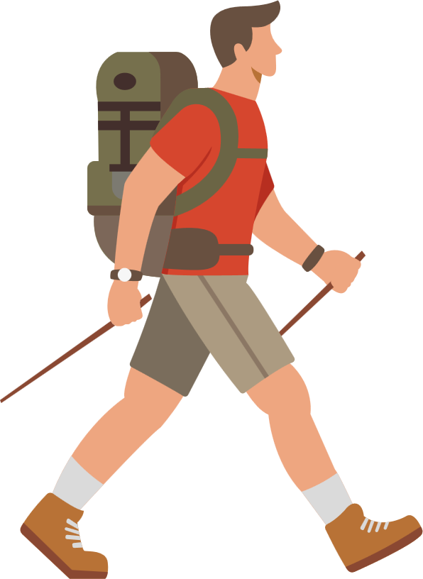
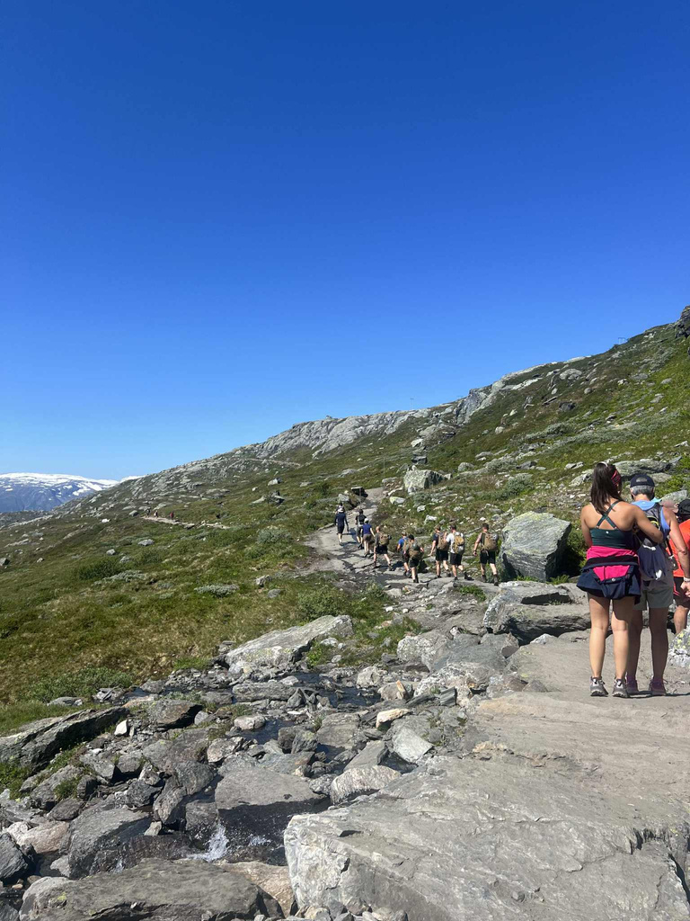
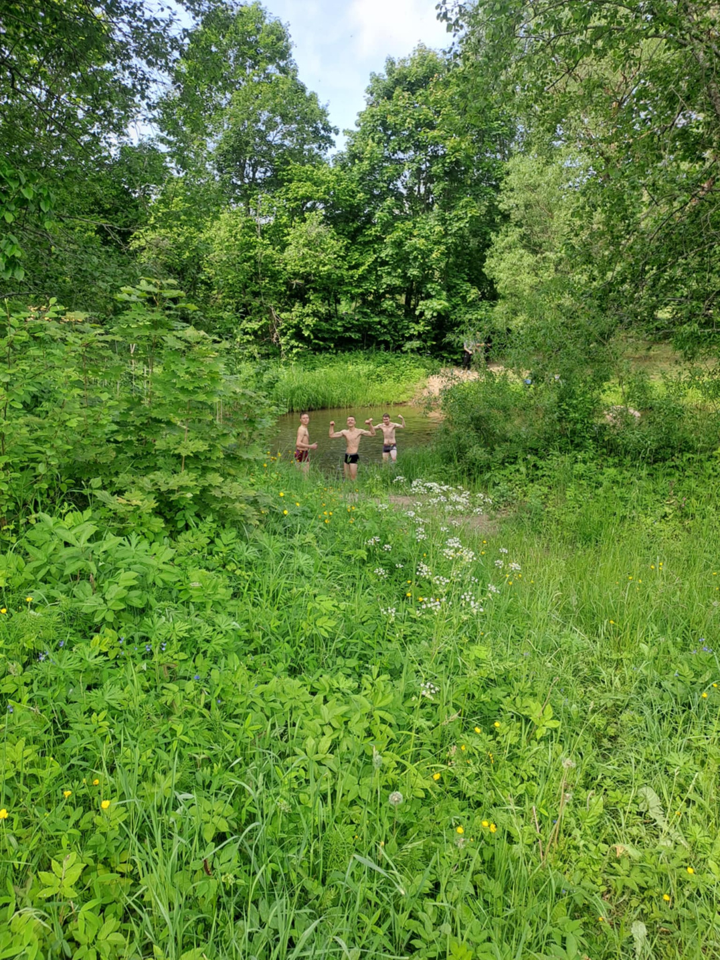
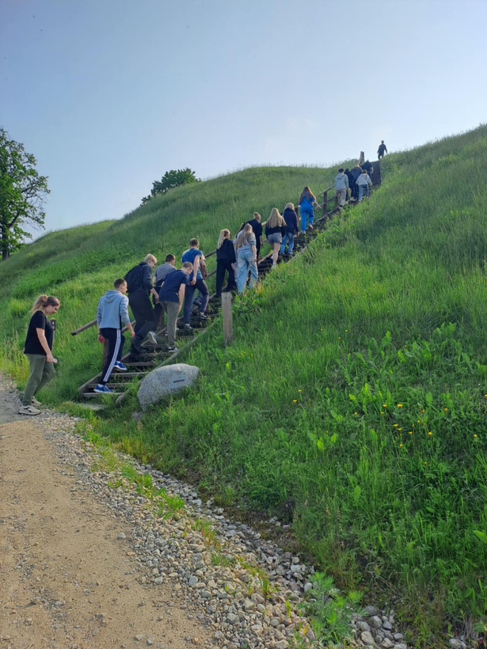
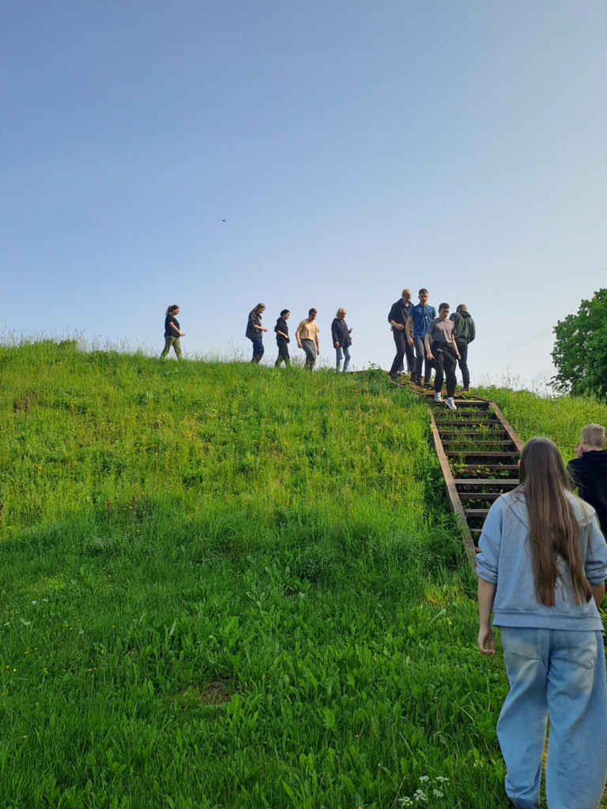



LIEPOS MĖNESIO IŠŠŪKIS
Vasarą ypač svarbu nepamiršti ir judėjimo
Prie ko jaunas įprasi, tą ir senas atrasi
Judėk. Judėjimas išjudina ir kūną, ir nuotaiką

Slide 13












Prie sveikos vasaros prisideda ir sveikas maistas
Mitybos sezoniškumas
Kad būtume stiprūs, protingi ir augtume, prie to prisideda sveika mityba
RUGPJŪČIO MĖNESIO IŠŠŪKIS

Slide 14



SVEIKATA VISUS METUS
RUDENS
IŠŠŪKIAI
Šilalės Simono Gaudėšiaus gimnazijos 2d klasė

Slide 15




RUGSĖJO MĖNESIO IŠŠŪKIS
Žmonės, kurie turi draugų, gyvena ilgiau, yra laimingi ir atsparūs stresui

Slide 16






Slide 17




SPALIO MĖNESIO IŠŠŪKIS
Laikas – didžiausios vertės moneta jūsų gyvenime. Tik jūs galite nuspręsti, kam ją išleisti

Slide 18









Slide 19








LAPKRIČIO MĖNESIO IŠŠŪKIS
Rūpintis savo sveikata – tai parodyti pagarbą gyvenimui

Slide 20









Slide 21

Šilalės Simono Gaudėšiaus gimnazijos IID Klasė linki visiems geros sveikatos :)

